Slide 1

Guías de práctica clínica del Colegio Real de psiquiatras de Australia y Nueva Zelanda
Tratamiento del trastorno de pánico, el trastorno de ansiedad social y el trastorno de ansiedad generalizada
Fecha: 29 de noviembre de 2022
Elaborado por: Valentina Morales Díaz
Centro de Servicios en Psicología

Slide 2


Centro de Servicios en Psicología
¿Qué es un trastorno de ansiedad?
Tener un trastorno de ansiedad no es solo una cuestión de estar demasiado ansioso. Las personas con trastornos de ansiedad tienen miedos y preocupaciones sobre “qué podría pasar si…” y esos miedos y preocupaciones persisten de forma intermitente durante meses y años, causando angustia y discapacidad. Son los meses o años de angustia y discapacidad los que llevan a las personas al tratamiento. Las personas con trastornos de ansiedad experimentan estados de ansiedad muy pronunciados, a menudo en un contexto de miedo y preocupación constantes. Estos estados severos de ansiedad pueden ser incapacitantes.

Slide 3
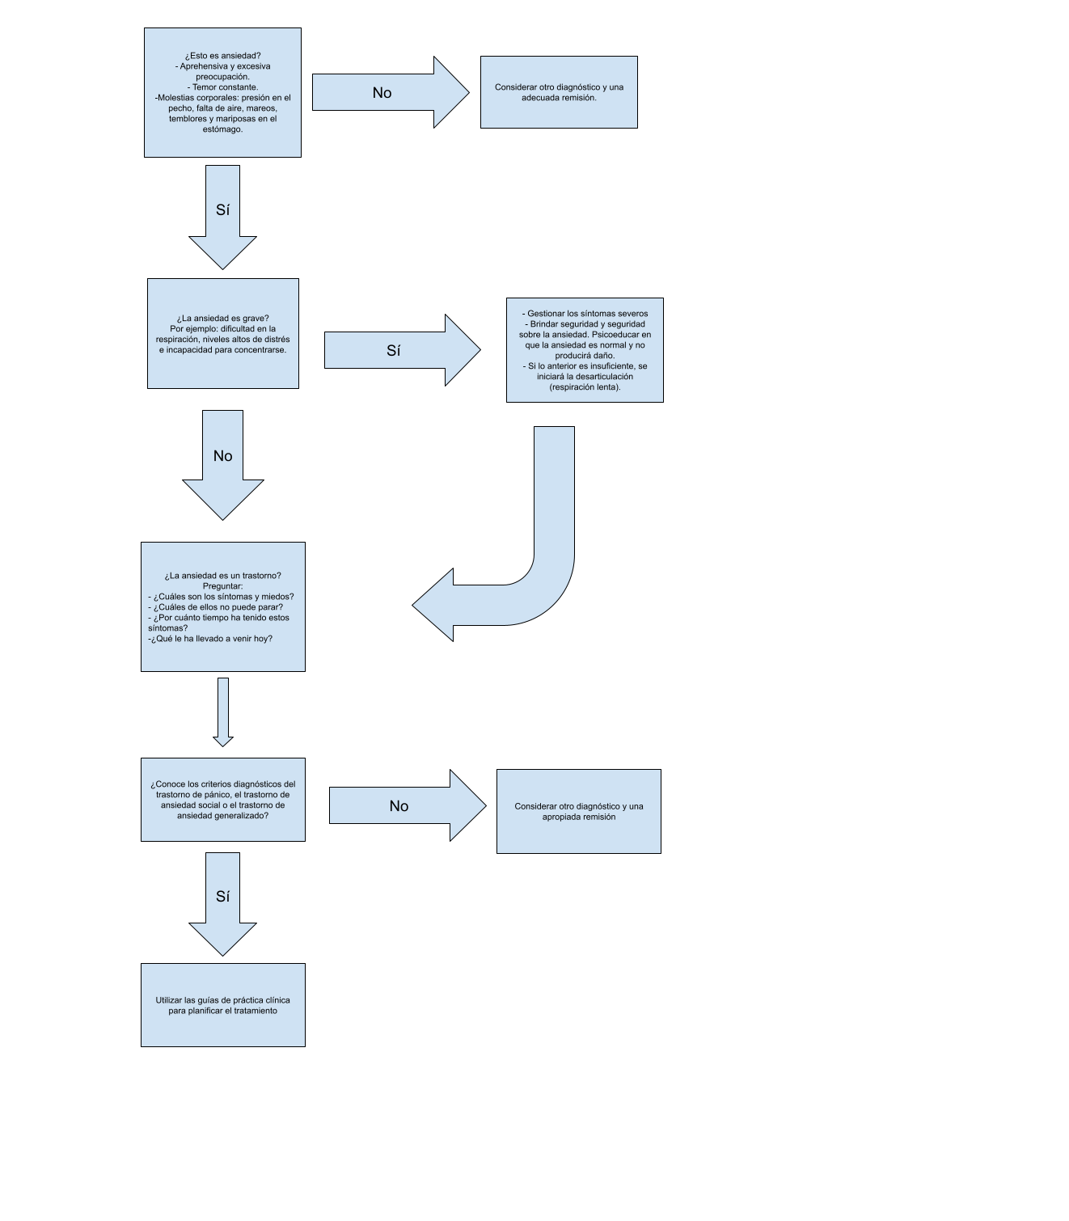
Evaluación inicial de un paciente que presenta síntomas de ansiedad

Slide 5
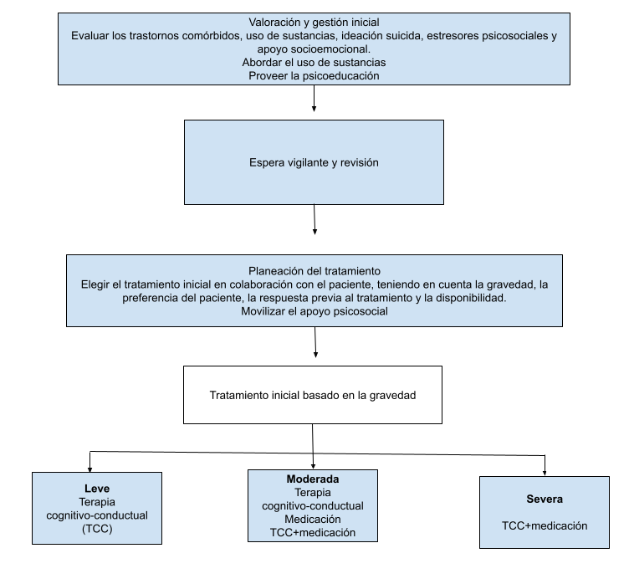
Visión general del manejo de los trastornos de ansiedad.

Slide 6
Centro de Servicios en Psicología
Tipos de trastornos de ansiedad:
Trastorno de pánico: Se caracteriza por ataques repentinos de miedo o ansiedad (generalmente breves, pero que pueden ser tan graves que la persona piensa que puede colapsar o morir), preocupación por la recurrencia de los ataques y evitación de situaciones en las que podrían repetirse.
Trastorno de ansiedad social (TAS): Este trastorno se caracteriza por el miedo y evitación de situaciones en las que la persona piensa que podría ser el centro de atención, preocupación por hacer o diciendo algo vergonzoso, y que otros puedan notar la ansiedad y ser críticos.
Trastorno de ansiedad generalizada (TAG): Se caracteriza por la presencia de preocupación excesiva por las cosas cotidianas, evitar o buscar tranquilidad en situaciones en las que el resultado es incierto y estar demasiado preocupado por las cosas que podrían salir mal.

Slide 7

Centro de Servicios en Psicología
Evaluación
Los objetivos de la evaluación son los siguientes:
Establecer una buena relación terapéutica
Considerar diagnósticos diferenciales y establecer un diagnóstico primario
Identificar trastornos y riesgos comórbidos que puedan afectar el tratamiento y el resultado
Para asistir en la planificación del tratamiento
Evaluar los factores psicosociales y de estilo de vida que podrían predisponer y perpetuar el trastorno de ansiedad;
Evaluar la capacidad del individuo para beneficiarse de material de autoayuda independiente del médico.

Slide 8
El profesional debe desarrollar una valoración biopsicosocial detallada basada en una evaluación integral, por ejemplo:
La naturaleza, severidad y duración de los síntomas.
Las cogniciones subyacentes.
Respuestas conductuales y cognitivas a la ansiedad (p. ej., conductas de evitación, preocupación, búsqueda de tranquilidad, seguridad).
Precipitantes de la ansiedad.
El grado de angustia y deterioro funcional.
La presencia de trastornos del estado de ánimo comórbidos o trastornos de ansiedad, trastornos por uso de sustancias, trastornos de personalidad o condiciones médicas-
La presencia de ideación suicida.
Experiencia con tratamientos previos para el trastorno, incluida la respuesta terapéutica y los efectos adversos.
Antecedentes personales y familiares de trastornos mentales.
Vida social y circunstancias (p. ej., calidad de las relaciones interpersonales, presencia en las redes sociales, condiciones de vida, empleo, estatus migratorio).
Factores que podrían estar manteniendo el trastorno o impidiendo que el individuo se recupere.

Slide 9

Centro de Servicios en Psicología
Entrevistas clínicas estructuradas
Hay cuatro entrevistas diagnósticas que generan un diagnóstico confiable y válido:
Entrevista clínica estructurada para los trastornos del eje 1 del DSM-IV (First et al., 1997)-
Calendario de entrevistas para trastornos de ansiedad (Brown and
Barlow, 2014).
Entrevista Compuesta Internacional Diagnóstica (Kessler y Üstün, 2004).
Entrevista Mini-internacional Neuropsicológica
(Sheehan et al., 1998).

Slide 10
Centro de Servicios en Psicología
Discriminar entre trastornos
Una de las más importantes formas de discriminar entre diferentes trastornos de ansiedad es examinar el contenido de las cogniciones asociadas. Existe una variedad de medidas de autoinforme que pueden ayudar con la evaluación y el control de los síntomas:
Abreviatura | Nombre
ACQ | Cuestionario de cogniciones agorafóbicas (Chambless et al., 1984)
ASA-27 | Cuestionario de ansiedad por separación de adultos (Manicavasagar et al., 2003)
ASI | Índice de Sensibilidad a la Ansiedad (Reiss et al., 1986)
DCQ | Cuestionario de preocupación dismórfica (Oosthuizen et al., 1998)
EDI-3SC | Lista de verificación de síntomas del Inventario de trastornos alimentarios-3 (Garner, 2004)
FSS-II | Encuesta de miedo Programa II (Geer, 1965)
Apéndice 1. Medidas de autoinforme para la evaluación y el diagnóstico diferencial

Slide 11
Centro de Servicios en Psicología
GAD-7 | Trastorno de ansiedad generalizada-7 (Spitzer et al., 2006)
LSAS | Escala de Ansiedad Social de Liebowitz (Baker et al., 2002; Fresco et al., 2001)
MI | El Inventario de Movilidad para la Agorafobia (Chambless et al., 1985)
Mini-GIRO | Mini Inventario de fobias sociales (Connor et al., 2001)
OCI-R | Inventario Obsesivo Compulsivo-Revisado (Foa et al., 2002)
PAS | Escala de Pánico y Agorafobia (Bandelow, 1995)
PCL-C | Formulario civil de lista de verificación de TEPT (Ruggiero et al., 2003)
PDSS-SR | Escala de gravedad del trastorno de pánico: autoinforme (Houck et al., 2002)
GAD-7 | Trastorno de ansiedad generalizada-7 (Spitzer et al., 2006)
LSAS | Escala de Ansiedad Social de Liebowitz (Baker et al., 2002; Fresco et al., 2001)

Slide 12
Centro de Servicios en Psicología
MI | El Inventario de Movilidad para la Agorafobia (Chambless et al., 1985)
Mini-GIRO | Mini Inventario de fobias sociales (Connor et al., 2001)
OCI-R | Inventario Obsesivo Compulsivo-Revisado (Foa et al., 2002)
PAS | Escala de Pánico y Agorafobia (Bandelow, 1995)
PCL-C | Formulario civil de lista de verificación de TEPT (Ruggiero et al., 2003)
PDSS-SR | Escala de gravedad del trastorno de pánico: autoinforme (Houck et al., 2002
PHQ-9 | Cuestionario de Salud del Paciente-9 (Kroenke et al., 2001)
PSWQ-3 | Cuestionario de preocupación de Penn State-3 (Meyer et al., 1990)
SHAI | Inventario Breve de Ansiedad por la Salud (Salkovskis et al., 2002)
MSF/SIAS | Escala de Fobia Social/Escala de Ansiedad de Interacción Social (Mattick y Clarke, 1998)

Slide 13
Centro de Servicios en Psicología
Síntomas cognitivos clave y medidas para ayudar en el diagnóstico.
Considerar | Preguntar acerca de… | Medida de autoinforme
Desorden de ansiedad social | Preocupación por la evaluación negativa, es decir, que se avergonzarán a sí mismos o que otros pensarán mal de ellos (utilice la medida de autoinforme Mini-SPIN para evaluar; SPS y SIAS como medidas de síntomas) | Mini SPIN SPS/SIAS
Trastorno de ansiedad generalizada | Preocupación excesiva e incontrolable por las cosas cotidianas, y preocupación de que si no se atienden las preocupaciones, el resultado será malo. | GAD-7 o PSWQ-3
Trastorno de pánico | Preocupación por los resultados del pánico,es decir, que la gravedad de la ansiedad provocará un infarto, colapso, pérdida de control o la muerte | PDSS-SR

Slide 14

Centro de Servicios en Psicología
Tratamiento para los Trastornos de Ansiedad
Intervenciones psicológicas:
Terapia Cognitivo Conductual (TCC)
Farmacoterapia:
  Antidepresivos como los ISRS y los IRSN
  Antidepresivos tricíclicos (TCA)
  Monoamina irreversible
  Inhibidores de la oxidasa (IMAO)
  Benzodiazepinas.

Slide 15
Centro de Servicios en Psicología
Estructura y componentes típicos de la TCC para los trastornos de ansiedad
Nivel I | Metas Ayudar al paciente Sensibilización Desarrollar Formulación Proporcionar educación sobre el trastorno de ansiedad y los fundamentos del tratamiento Controlar los síntomas Abordar los factores que facilitan o dificultan la terapia
Nivel II | Metas | Componentes | Objetivos y efectos
 | Reducir los síntomas físicos a través de la relajación y el ejercicio | Excitación Administrar | Relajación y control de la respiración para ayudar a controlar el aumento
 | Reducir los síntomas cognitivos y los impulsores de la ansiedad actual desafiando los estilos de pensamiento poco útiles y utilizando la resolución estructurada de problemas | Estrategias cognitivas | Reestructuración cognitiva, experimentos conductuales y afines. Estrategias: - Se dirige a la percepción exagerada de peligro del paciente (creencias en torno a la probabilidad y el alcance de las temidas

Slide 16
Centro de Servicios en Psicología
 |  |  | consecuencias); - Proporciona información correctiva sobre el nivel de amenaza; - También puede mejorar las creencias de autoeficacia.
 | Aumentar la participación en las actividades que representan el dominio sobre los miedos incluído: - Reducir la conducta de evitación a través de la exposición gradual a situaciones evitadas, actividades de abandono y de señales de seguridad | Exposición gradual Inhibición de respuesta segura | Animar al paciente a enfrentarse a los miedos: - El paciente aprende información correctiva a través de la experiencia - La extinción del miedo ocurre a través de la exposición repetida; - El afrontamiento exitoso mejora la autoeficacia.

Slide 17
 | - Restringir la reducción de la ansiedad -Comportamientos -Renunciar a las señales de seguridad |  | El paciente restringe los comportamientos que reducen la ansiedad (p. ej., escapar, necesidad de tranquilidad) que mantienen los ciclos de ansiedad: - La restricción de estos comportamientos disminuye el reforzamiento negativo - Lidiar con la ansiedad sin usar ansiolíticos para mejorar las conductas con autoeficacia. El paciente renuncia a las señales de seguridad (p. ej., presencia de un acompañante o teléfono móvil, o conocimiento de la ubicación del baño más cercano: - Los pacientes aprenden autoeficacia adaptativa.
Nivel III | Prevención de recaídas

Slide 18
Centro de Servicios en Psicología
Principios generales de tratamiento
Enfoque pragmático colaborativo: Estas pautas recomiendan enmendar un enfoque pragmático para seleccionar la terapia en colaboración con el paciente La selección del tratamiento debe basarse en la evidencia de eficacia, preferencia del paciente, accesibilidad, costo, tolerabilidad y seguridad, considerando la gravedad de los síntomas.
Educación: Todos los pacientes deben recibir educación sobre la ansiedad, especialmente los aspectos adaptativos.
Autocontrol: Autocontrol activo de los síntomas alienta a los pacientes a ser conscientes de los desencadenantes de la ansiedad y sus respuestas típicas, incluidos los pensamientos y sentimientos, y las acciones que toman para tratar de sobrellevar la situación.
Discutir las opciones de tratamiento con el paciente: Se deben discutir las opciones del tratamiento, el costo probable, la duración y el contenido del tratamiento y el resultado esperado.
Seguimiento y control de los efectos del tratamiento: El tratamiento debe revisarse después de 4 a 6 sesiones de TCC semanal o después de 4 a 6 semanas de farmacoterapia con consejos sobre exposición gradual a situaciones temidas.
Ver más en pág. 41

Slide 19

Centro de Servicios en Psicología
Seguimiento
El comienzo de efectos benéficos generalmente ocurre de 4 a 6 semanas después de comenzar el tratamiento con TCC o medicamentos.
El tratamiento debe revisarse después de 4 a 6 sesiones de TCC semanal o después de 4 a 6 semanas de farmacoterapia con consejos sobre exposición gradual a situaciones temidas.
Inicialmente, los pacientes deben ser vistos semanalmente para controlar la adherencia al tratamiento, efectos adversos e identificar cualquier empeoramiento de los síntomas hasta que haya una respuesta y los síntomas se hayan estabilizado.

Slide 20
Centro de Servicios en Psicología
Trastorno de Pánico
Según el DSM-5 (American Psychiatric Association, 2013), los criterios para un trastorno de pánico son:
Ataques de pánico imprevistos recurrentes. Un ataque de pánico es la aparición súbita de miedo intenso o de malestar intenso que alcanza su máxima expresión en minutos y durante este tiempo se producen cuatro (o más) de los síntomas siguientes:
1. Palpitaciones, golpeteo del corazón o aceleración de la frecuencia cardiaca.
2. Sudoración.
3. Temblor o sacudidas.
4. Sensación de dificultad para respirar o de asfixia.
5. Sensación de ahogo.
6. Dolor o molestias en el tórax.
7. Náuseas o malestar abdominal.
8. Sensación de mareo, inestabilidad, aturdimiento o desmayo.
9. Escalofríos o sensación de calor.
10. Parestesias (sensación de entumecimiento o de hormigueo).
11. Desrealización (sensación de irrealidad) o despersonalización (separarse de uno mismo).
12. Miedo a perder el control o de “volverse loco.”
13. Miedo a morir.
Al menos a uno de los ataques le ha seguido un mes (o más) de uno o los dos hechos siguientes:
1. Inquietud o preocupación continua acerca de otros ataques de pánico o de sus consecuencias.
2. Un cambio significativo de mala adaptación en el comportamiento relacionado con los ataques (p. ej., comportamientos destinados a evitar los ataques de pánico).
La alteración no se puede atribuir a los efectos fisiológicos de una sustancia (p. ej., una droga, un medicamento) ni a otra afección médica.
La alteración no se explica mejor por otro trastorno mental

Slide 21

Centro de Servicios en Psicología
Evaluación
Los objetivos de la evaluación son los siguientes:
Establecer una buena relación terapéutica
Establecer un diagnóstico primario de trastorno de pánico (incluida la distinción entre ansiedad normal y patológica) y determinar si también hay agorafobia
Descartar diagnósticos diferenciales.
Identificar trastornos comórbidos que puedan afectar el tratamiento y el resultado.
Identificar factores predisponentes, precipitantes y perpetuadores.
factores biopsicosociales y de estilo de vida.

Slide 22
Centro de Servicios en Psicología
La evaluación integral incluye obtener información sobre lo siguiente:
La naturaleza, gravedad y duración de los síntomas, conductas de evitación y uso de conductas de seguridad
El grado de angustia y deterioro funcional
La presencia de trastornos de ansiedad o del estado de ánimo comórbidos,uso de sustancias y condiciones médicas
Antecedentes personales y familiares de trastornos de salud mental
Dolencias y antecedentes personales de problemas crónicos de salud, violencia doméstica

Slide 23
Centro de Servicios en Psicología
Experiencia y respuesta a tratamientos anteriores
La calidad de las relaciones interpersonales y la red de apoyo social, las condiciones de vida, el aislamiento social, la situación laboral, incluido el entorno laboral, y el estado migratorio
Seguridad, incluido el riesgo de suicidio
Evaluación médica que incluye revisión del sistema y examen físico apropiado y análisis de sangre, o antecedentes familiares relevantes
Los objetivos del paciente y las expectativas del tratamiento.

Slide 24
Centro de Servicios en Psicología
Instrumentos de evaluación
Instrumento | Descripción
Cuestionario de Cogniciones Agorafóbicas (Chambless et al., 1984) | Mide la frecuencia de los pensamientos sobre las consecuencias catastróficas de la ansiedad y el pánico
Índice de Sensibilidad a la Ansiedad (Reiss et al., 1986), | Mide los síntomas de excitación ansiosa;
Inventario de Movilidad (Chambless et al., 1985). | Mide la evitación de situaciones agorafóbicas típicas

Slide 25
Centro de Servicios en Psicología
Medidas de autoinforme para el Trastorno de Pánico
 | Escala de gravedad del trastorno de pánico autoinformado (PSS-SR) | Escala de pánico y de agorafobia (PAS)
Descripción | 7 ítems en una escala de 5 puntos (0–4) | 13 ítems en una escala de 5 puntos (0–4)
Puntuación | Sumar respuestas a 7 elementos (rango, 0–28) | Sumar respuestas de 13 ítems (rango, 0–52)
Corte de diagnóstico | Una puntuación de ⩾9 sugiere un trastorno de pánico | Mide la severidad y la respuesta.
Acceso | www.outcometracker.org | https://psychology-tools.com

Slide 26

Centro de Servicios en Psicología
Seguimiento del progreso
Esto implica monitorear el malestar causado por los ataques de pánico, su frecuencia, la evitación de situaciones temidas y el deterioro funcional asociado.

Slide 27
Centro de Servicios en Psicología
Tratamiento
Recomendaciones para el tratamiento del trastorno de pánico
El tratamiento del trastorno de pánico debe seguir un enfoque pragmático y colaborativo, comenzando con psicoeducación y asesoramiento sobre los factores del estilo de vida (p. ej., alimentación saludable, buen sueño, ejercicio regular y consumo reducido de cafeína, tabaco y alcohol). Se puede considerar la espera vigilante (monitorización de la respuesta a la psicoeducación y medidas de estilo de vida), seguida de tratamientos específicos según sea necesario. La selección del tratamiento inicial entre las opciones respaldadas por la evidencia de los ECA debe tener en cuenta la gravedad,preferencia del paciente, accesibilidad, costo, tolerabilidad y seguridad. | CBR

Slide 28
Si el tratamiento está indicado, use cualquiera de las siguientes opciones: TCC: ya sea de 8 a 12 sesiones de TCC cara a cara, proporcionada por un médico experimentado o un programa de terapia guiada (CBT) para el trastorno de pánico; Antidepresivos ISRS (o IRSN) (junto con consejos sobre la exposición gradual a los desencadenantes de la ansiedad); La combinación de TCC y medicación. | EBR
Para pacientes con trastorno de pánico leve, considere la TCC. Para aquellos con trastorno de pánico moderadamente grave, considere la TCC, un ISRS (o IRSN) o una combinación de TCC y medicamento. Para aquellos con trastorno de pánico severo, considere el tratamiento con una combinación de TCC y medicación. | CBR
CBR: recomendación basada en el consenso; EBR: recomendación basada en la evidencia; ECA: ensayo controlado aleatorizado; TCC: terapia cognitivo-conductual; ISRS: inhibidor selectivo de la recaptación de serotonina; IRSN: inhibidor de la recaptación de serotonina y noradrenalina; dCBT: terapia cognitivo-conductual digital; TCA: antidepresivo tricíclico; IMAO: inhibidores de la monoaminooxidasa.
(Ver más en pág. 58)

Slide 29
TCC para el Trastorno de Pánico
Los programas TCC típicos abordan los síntomas físicos, cognitivos y conductuales del trastorno de pánico y tratan de prevenir la recaída en tres etapas:
 | Componente
Etapa 1 | Psicoeducación, formulación, justificación del tratamiento. Monitoreo de síntomas. Abordar los factores que facilitan o dificultan la terapia.
Etapa 2 | Identificar y reducir las cogniciones catastróficas. Experimentos de comportamiento que incluyen exposición in vivo e interoceptiva. Reducir la evitación y el uso de conductas de seguridad. Completar las tareas de la casa.
Etapa 3 | Prevención de recaídas

Slide 30
Otras terapias e intervenciones psicológicas.
Terapia de Aceptación y Compromiso (ACT).
La psicoterapia psicodinámica centrada en el pánico
Atención plena

Slide 31
Centro de Servicios en Psicología
Trastorno de Ansiedad Social (TAS)
Según el DSM-5 los criterios para un trastorno de ansiedad social son:
Miedo o ansiedad intensa en una o más situaciones sociales en las que el individuo está expuesto al posible examen por parte de otras personas.
El individuo tiene miedo de actuar de cierta manera o de mostrar síntomas de ansiedad que se valoren negativamente.
Las situaciones sociales casi siempre provocan miedo o ansiedad.
Las situaciones sociales se evitan o resisten con miedo o ansiedad intensa.
El miedo o la ansiedad son desproporcionados a la amenaza real planteada por la situación social y al contexto sociocultural.
El miedo, la ansiedad o la evitación es persistente, y dura típicamente seis o más meses.
El miedo, la ansiedad o la evitación causa malestar clínicamente significativo o deterioro en lo social, laboral u otras áreas importantes del funcionamiento.
El miedo, la ansiedad o la evitación no se puede atribuir a los efectos fisiológicos de una sustancia (p. ej., una droga, un medicamento) ni a otra afección médica.
El miedo, la ansiedad o la evitación no se explica mejor por los síntomas de otro trastorno mental, como el trastorno de pánico, el trastorno dismórfico corporal o un trastorno del espectro del autismo.
Si existe otra afección médica, el miedo, la ansiedad o la evitación está claramente no relacionada o es excesiva.

Slide 32

Preguntas de detección
Las preguntas generales de detección para TAS incluyen lo siguiente:
¿Le preocupa verse ansioso o sentirse avergonzado en situaciones sociales?
¿Le preocupa mucho por lo que la gente piense de usted?

Slide 33

Centro de Servicios en Psicología
Evaluación
Los objetivos de la evaluación
son los siguientes:
Establecer una buena relación terapéutica.
Establecer un diagnóstico primario de TAS.
Descartar diagnósticos diferenciales
Identificar trastornos comórbidos que puedan afectar el tratamiento y el resultado.
Proporcionar una base para la planificación del tratamiento.

Slide 34
Centro de Servicios en Psicología
La evaluación integral incluye obtener información sobre todo lo siguiente:
La naturaleza, gravedad y duración de los síntomas, conductas de evitación y uso de conductas de seguridad.
El grado de angustia y deterioro funcional.
La presencia de trastornos por uso de sustancias y condiciones médicas.
La presencia de depresión o ansiedad comórbida.
Las metas y expectativas del paciente.
La calidad de las relaciones interpersonales, las condiciones de vida y de empleo
Experiencia y respuesta a tratamientos anteriores
Antecedentes personales y familiares de trastornos mentales

Slide 35
Centro de Servicios en Psicología
Medidas de autoinforme para el Trastorno de Ansiedad Social
Instrumento | Descripción
Escala de Fobia Social (SPS) y la Escala de Ansiedad de Interacción Social (SIAS) (Mattick y Clarke, 1998; Peters, 2000) | En conjunto comprenden 40 ítems que cubren los miedos al escrutinio público y las interacciones sociales
La Escala de Ansiedad Social de Liebowitz (LSAS; Baker et al., 2002) | Incluye tanto un reflejo del miedo social como una medida del comportamiento de evitación (que refleja el deterioro)
El Social Phobia and Anxiety Inventory (SPAI) (Turner et al., 1989) | Evalúa la amplia gama de situaciones asociadas con la fobia social.
Ver más en el Apéndice 1

Slide 36
Centro de Servicios en Psicología
Tratamiento
Recomendaciones para el tratamiento del trastorno de ansiedad social
El tratamiento del TAS debe seguir un enfoque pragmático y colaborativo, comenzando con la psicoeducación y el asesoramiento sobre los factores del estilo de vida (p. ej., alimentación saludable, buen sueño, ejercicio regular y consumo reducido de cafeína, tabaco y alcohol). Se puede considerar la conducta expectante (monitoreo de la respuesta a la psicoeducación y medidas de estilo de vida), pero la mayoría de los pacientes con TAS requerirá tratamientos específicos. La selección del tratamiento inicial entre las opciones respaldadas por la evidencia de los ECA debe tener en cuenta la gravedad,preferencia del paciente, accesibilidad, costo, tolerabilidad y seguridad. | CBR

Slide 37
Si el tratamiento está indicado, use cualquiera de las siguientes opciones: CBT: ya sea de 8 a 12 sesiones de CBT cara a cara, proporcionada por un médico experimentado o un programa de dCBT guiada para el TAS; Antidepresivos ISRS (o IRSN) (junto con consejos sobre la exposición gradual a los desencadenantes de la ansiedad); La combinación de TCC y medicación. | EBR
Para pacientes con TAS leve, considere la TCC. Para aquellos con TAE moderadamente grave, considere la TCC, un ISRS (o IRSN) o una combinación de TCC y medicación. Para aquellos con TAS severo, considere el tratamiento inicial con una combinación de TCC y medicamentos. | CBR
Revise la respuesta al tratamiento inicial después de 4 a 6 semanas de TCC semanal o 4 a 6 semanas de medicación. | CBR
CBR: recomendación basada en el consenso; EBR: recomendación basada en la evidencia; ECA: ensayo controlado aleatorizado; TCC: terapia cognitivo-conductual; ISRS: inhibidor selectivo de la recaptación de serotonina; IRSN: inhibidor de la recaptación de serotonina y noradrenalina; dCBT: terapia cognitivo-conductual digital; TCA: antidepresivo tricíclico; IMAO: inhibidores de la monoaminooxidasa.
Ver más en pág. 87

Slide 38
TCC para el Trastorno de Ansiedad Social
Los programas TCC típicos abordan los síntomas físicos, cognitivos y conductuales del trastorno de ansiedad social y tratan de prevenir la recaída en tres etapas:
 | Componente
Etapa 1 | Psicoeducación Formulación o conceptualización del caso Justificación del tratamiento Seguimiento de los síntomas y abordaje de los factores que facilitan o dificultan la terapia Entrevistas motivacionales Educación de su red de apoyo social
Etapa 2 | Identificar y reducir las cogniciones catastróficas. Experimentos de comportamiento que incluyen exposición in vivo e interoceptiva. Reducir la evitación y el uso de conductas de seguridad. Completar las tareas de la casa.
Etapa 3 | Prevención de recaídas

Slide 39
Componentes de la TCC para el trastorno de ansiedad social
TCC tradicional Psicoeducación. Reestructuración cognitiva. Exposición in vivo. Entrenamiento en habilidades sociales.
Adiciones más recientes de TCC Retroalimentación de rendimiento. Entrenamiento de atención. Exposición a consecuencias y abandono de conductas de seguridad. Modificación de creencias fundamentales.
Otras terapias psicológicas
Terapia psicodinámica

Slide 40
Trastorno de Ansiedad Generalizada (TAG)
Según el DSM-5 (American Psychiatric Association, 2013), los criterios para el trastorno de ansiedad generalizada son:
Ansiedad y preocupación excesiva (anticipación aprensiva), que se produce durante más días de los que ha estado ausente durante un mínimo de seis meses, en relación con diversos sucesos o actividades (como en la actividad laboral o escolar).
Al individuo le es difícil controlar la preocupación.
La ansiedad y la preocupación se asocian a tres (o más) de los seis síntomas siguientes (y al menos algunos síntomas han estado presentes durante más días de los que han estado ausentes durante los últimos seis meses):
1.Inquietud o sensación de estar atrapado o con los nervios de punta.
2. Fácilmente fatigado.
3. Dificultad para concentrarse o quedarse con la mente en blanco.
4. Irritabilidad.
5. Tensión muscular.
6. Problemas de sueño (dificultad para dormirse o para continuar durmiendo, o sueño inquieto e insatisfactorio).
La ansiedad, la preocupación o los síntomas físicos causan malestar clínicamente significativo o deterioro en lo social, laboral u otras áreas importantes del funcionamiento.
La alteración no se puede atribuir a los efectos fisiológicos de una sustancia (p. ej., una droga, un medicamento) ni a otra afección médica (p. ej., hipertiroidismo).
La alteración no se explica mejor por otro trastorno mental

Slide 41

Preguntas de detección.
Preguntas generales de detección para TAG incluyen lo siguiente:
¿Crees que eres un aprensivo por naturaleza?
En caso afirmativo, pregunte:
Cuando se preocupa, ¿qué es lo peor que puede pasar?

Slide 42

Evaluación
Los objetivos de la evaluación son los siguientes:
Establecer una buena relación terapéutica.
Establecer un diagnóstico primario de TAG.
Descartar diagnósticos diferenciales.
Identificar trastornos comórbidos que puedan afectar el tratamiento y el resultado.
Proporcionar una base para la planificación del tratamiento.

Slide 43
Centro de Servicios en Psicología
La evaluación integral incluye obtener información sobre todo lo siguiente:
La severidad y duración de la preocupación-
El grado de angustia y deterioro funcional.
Trastornos por uso de sustancias y condiciones médicas.
Trastornos depresivos o de ansiedad comórbidos.
Los objetivos del paciente y expectativas del tratamiento.
La calidad de las relaciones interpersonales, las condiciones de vida y de empleo.
Experiencia y respuesta a tratamientos anteriores-.
Antecedentes personales y familiares de trastornos mentales.

Slide 44
Medidas de autoinforme para el trastorno de ansiedad generalizada.
 | PSWQ-3 | TAG-7
Descripción | Medida de 3 ítems de la gravedad de la preocupación | Cribador de 7 ítems de los síntomas del TAG
Puntuación | Sumar respuestas a 3 elementos | Sumar respuestas de 7 ítems (rango, 0–21)
Interpretación | La puntuación de ⩾11 sugiere TAG | Una puntuación de ⩾10 sugiere TAG
Acceso | www.outcometracker.org | https://psychology-tools.com
Debido a la alta comorbilidad del TAG y la depresión todos los pacientes con sospecha de diagnóstico de TAG también deben someterse a pruebas de detección de depresión. | Cuestionario de Salud del Paciente-9 (PHQ-9), (Kroenke et al., 2001).

Slide 45
Tratamiento
Recomendaciones para el tratamiento del trastorno de pánico
El tratamiento del TAG debe seguir un enfoque pragmático y colaborativo, comenzando con la psicoeducación y el asesoramiento sobre los factores del estilo de vida (p. ej., alimentación saludable, buen sueño, ejercicio regular y consumo reducido de cafeína, tabaco y alcohol). Se puede considerar la espera vigilante (monitoreo de la respuesta a las medidas de psicoeducación y estilo de vida), seguida de medidas específicas.tratamientos según sea necesario. La selección del tratamiento inicial entre las opciones respaldadas por la evidencia de los ECA debe tener en cuenta la gravedad,preferencia del paciente, accesibilidad, costo, tolerabilidad y seguridad. | CBT

Slide 46
Si el tratamiento está indicado, use cualquiera de las siguientes opciones: CBT: ya sea de 8 a 12 sesiones de CBT cara a cara, proporcionada por un médico experimentado o un programa de dCBT guiada para TAG; Antidepresivos ISRS (o IRSN) (junto con consejos sobre la exposición gradual a los desencadenantes de la ansiedad); La combinación de TCC y medicación. | EBR
Para pacientes con TAG leve, considere la TCC. Para aquellos con TAG moderadamente grave, considere la TCC, un ISRS (o IRSN) o una combinación de TCC y medicación.Para aquellos con TAG grave, considere el tratamiento inicial con una combinación de TCC y medicamentos. | CBT
Revise la respuesta al tratamiento inicial después de 4 a 6 semanas de TCC semanal o 4 a 6 semanas de medicación. | CBT
CBR: recomendación basada en el consenso; EBR: recomendación basada en la evidencia; ECA: ensayo controlado aleatorizado; TCC: terapia cognitivo-conductual; ISRS: inhibidor selectivo de la recaptación de serotonina; IRSN: inhibidor de la recaptación de serotonina y noradrenalina; dCBT: terapia cognitivo-conductual digital; TCA: antidepresivo tricíclico; IMAO: inhibidores de la monoaminooxidasa.
Ver más en pág. 113

Slide 47
TCC para TAG
Los programas de TCC abordan los síntomas físicos, cognitivos y conductuales del TAG y su objetivo es prevenir la recaída. Los programas TCC típicos (cara a cara o dCBT) incluyen tres etapas
Etapa 1 | Ayudar al paciente a notar su preocupación habitual formulación o conceptualización del caso Educar sobre la naturaleza del TAG con la justificación del tratamiento Monitorear los síntomas (usando GAD-7) Abordar los factores que facilitan o dificultan la terapia
Etapa 2 | Incluye reducir: Síntomas físicos Síntomas cognitivos Conducta de evitación
Etapa 3 | Prevención de recaídas

Slide 48
Componentes de la TCC para el trastorno de ansiedad generalizada
TCC tradicional Psicoeducación Reestructuración cognitiva Exposición in vivo Entrenamiento en habilidades sociales
Adiciones más recientes de TCC Aprendiendo a tolerar la duda e incertidumbre Desafiar las creencias inútiles sobre la preocupación Desviar la atención de la preocupación Modificar las creencias fundamentales

Slide 49

Otros tratamientos psicológicos.
El ensayo controlado aleatorizado (ECA) con y sin replicación proporciona evidencia inicial de la efectividad de otras variantes de psicoterapia, que incluyen:
Relajación aplicada
Terapia cognitiva
Intervenciones basadas en la atención plena y la aceptación
El ejercicio como una intervención independiente y para aumentar la TCC mental
Modificación del sesgo cognitivo ; la auto terapia cognitiva entre pares
Terapia metacognitiva
la TCC dirigida a la intolerancia a la incertidumbre
Psicoterapia psicodinámica a corto plazo e internet
Terapias alternativas

Slide 50
Para más información
Trastorno de ansiedad
Comorbilidad…………. 27
Farmacoterapia……….30
Trastorno de pánico
Curso y pronóstico……..51
Angustia, invalidez y deterioro……….51
Diagnóstico diferencial………….54
Comorbilidad……….55
Trastorno de ansiedad social
Pronóstico……..79
Angustia, invalidez y deterioro……..79
Diagnóstico diferencial………..81
Comorbilidad………..84
Trastorno de ansiedad generalizada
Curso y pronóstico………….107
Angustia, invalidez y deterioro…………108
Diagnóstico diferencial…………109
Comorbilidad……………112
Trastornos de ansiedad refractarios al tratamiento……….131
Trastornos de ansiedad en poblaciones especiales…….,136
Personas con trastornos mentales comórbidos………143

Slide 51
Referencias
Asociación Americana de Psiquiatría (2013) Manual Diagnóstico y Estadístico de los Trastornos Mentales, 5ª Edición. Arlington, VA: Asociación Estadounidense de Psiquiatría.
Andrews, G., Bell, C., Boyce, P., Gale, C., Lampe, L., Marwat, O., Rapee, R., y Wilkins, G. (s.f.). Guías de práctica clínica del Colegio Real de psiquiatras de Australia y Nueva Zelanda para el tratamiento del trastorno de pánico, el trastorno de ansiedad social y el trastorno de ansiedad generalizada

